Slide 1

Tres Sistemas de Regulación
COMPASIÓN
12 de Septiembre 2025
Notes:
Seteo
10.40 a 11.05
Cambio el ejercicio:
Hacer una practica donde traigan a la mente
una situación en la que hayan notado que pudieron ser compasivos con alguien neutral. ( No querido)
Una situación en la que ellos hayan podido ser compasivos con ellos mismos
Una situación en la que una persona pudo ser compasivas con ellos. ( Neutral)
Que pensaron, que sintieron y que tuvieron ganas de hacer. ( En una practica de escritura trayendo los loops)
Luego en cuartitos de 10 min que compartan sus loops.
Luego una dinámica grupal en la que el compañero cuenta la experiencia del otro. ( Solo que participen 4 perdons dos grupos.)

Slide 2
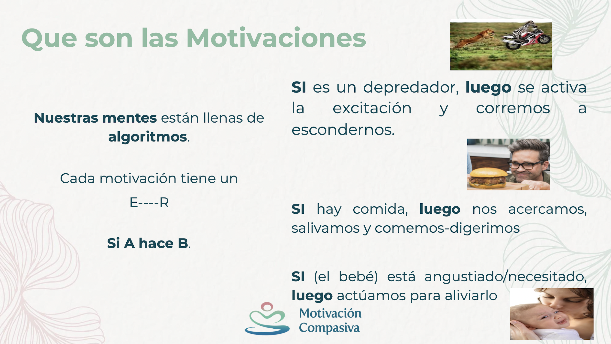

Slide 3
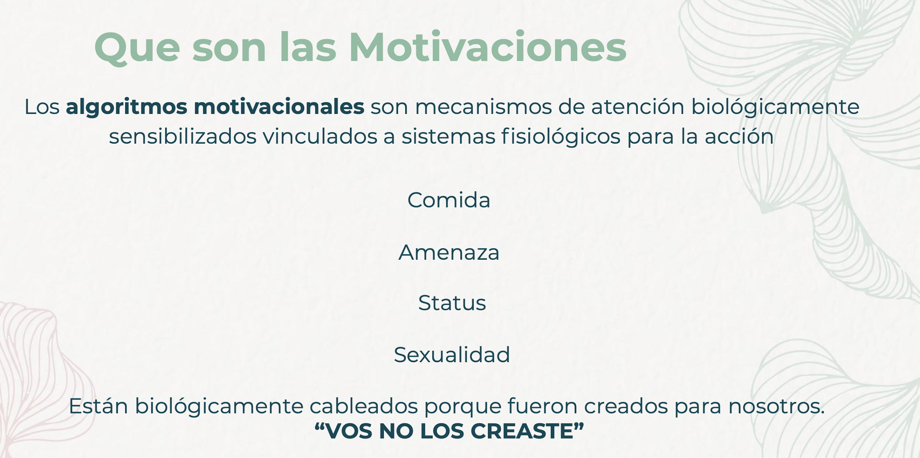

Slide 4
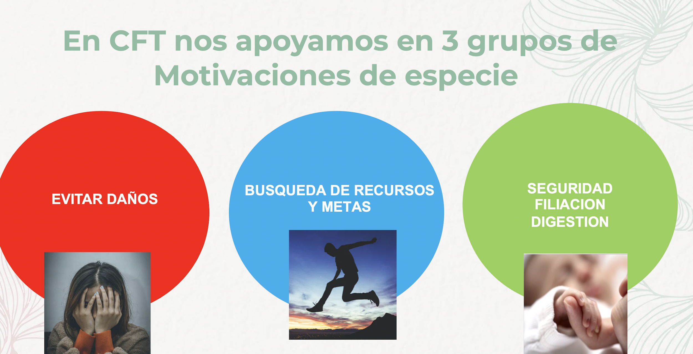

Slide 5
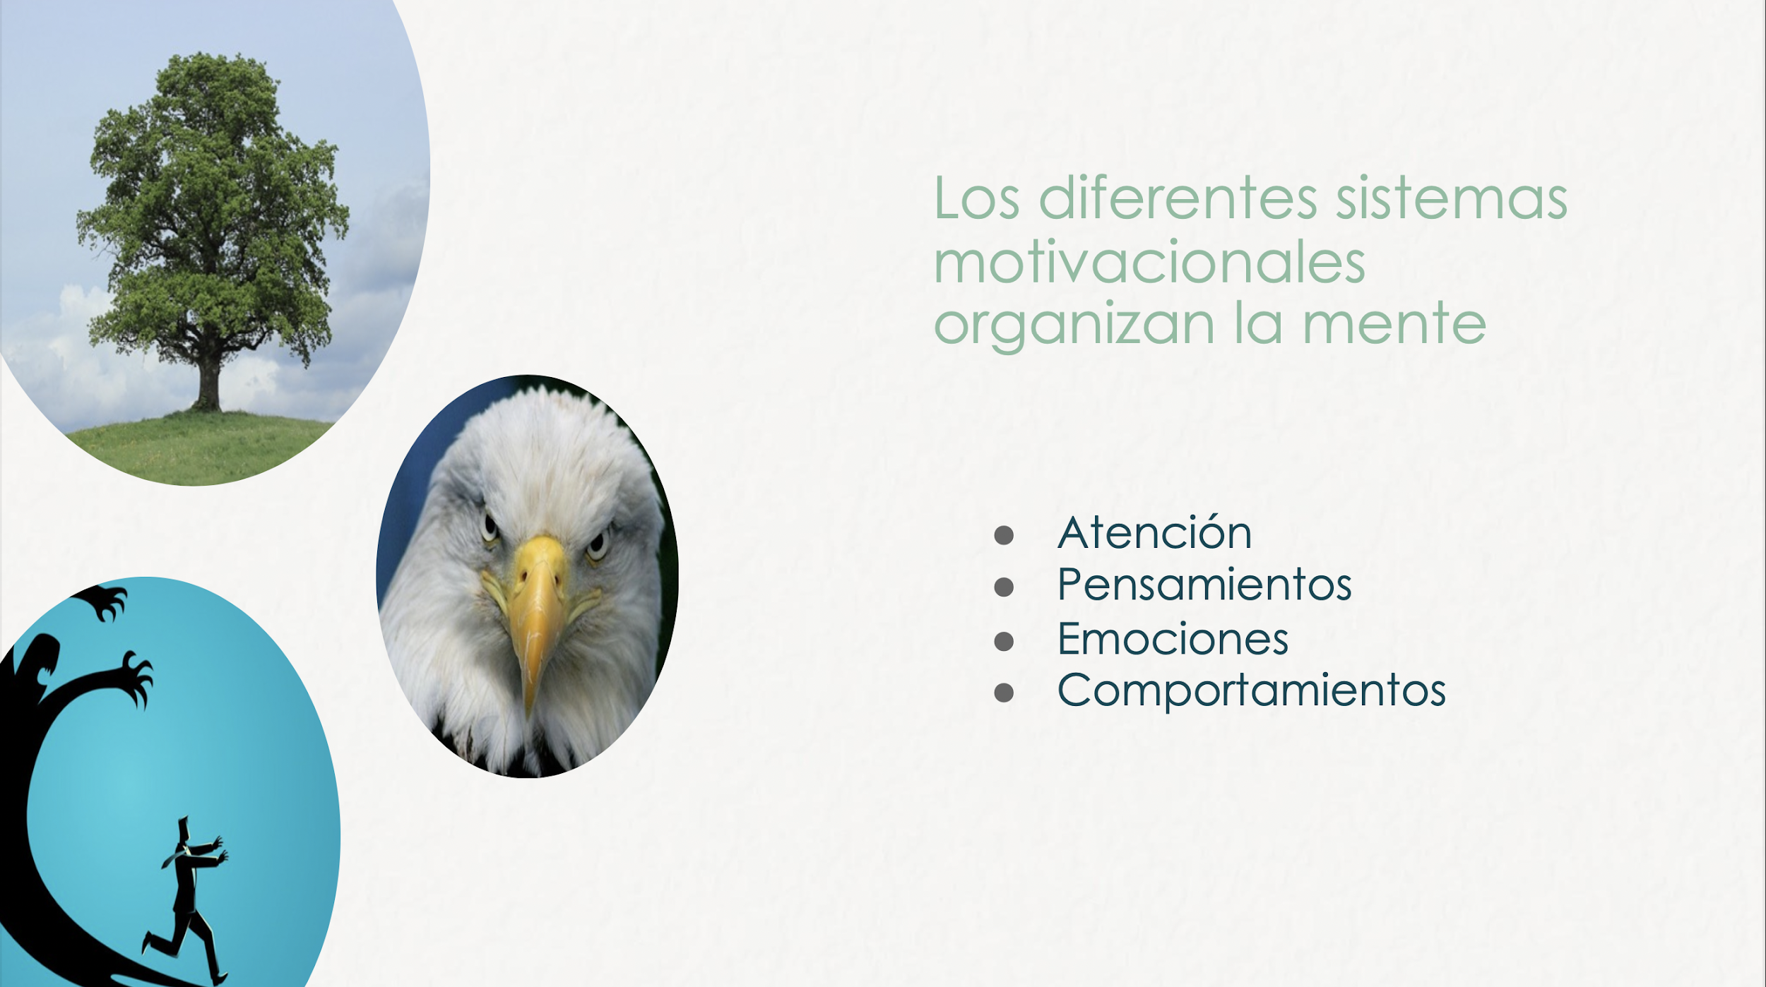

Slide 6
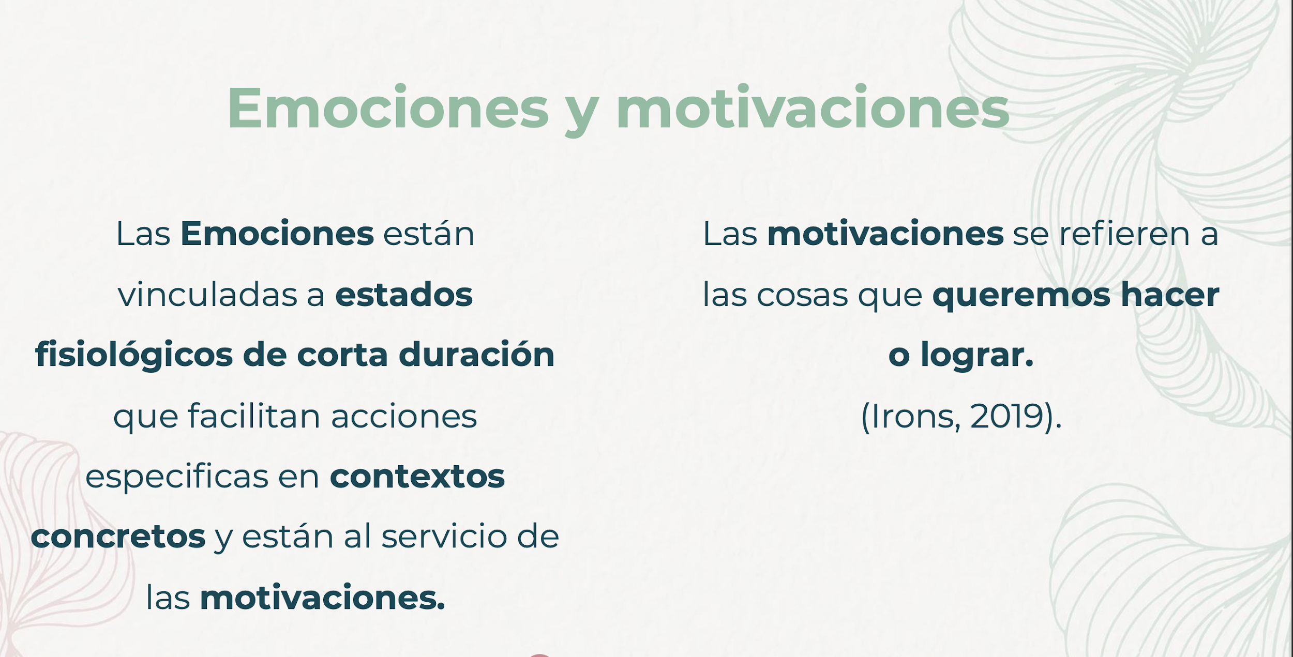

Slide 7
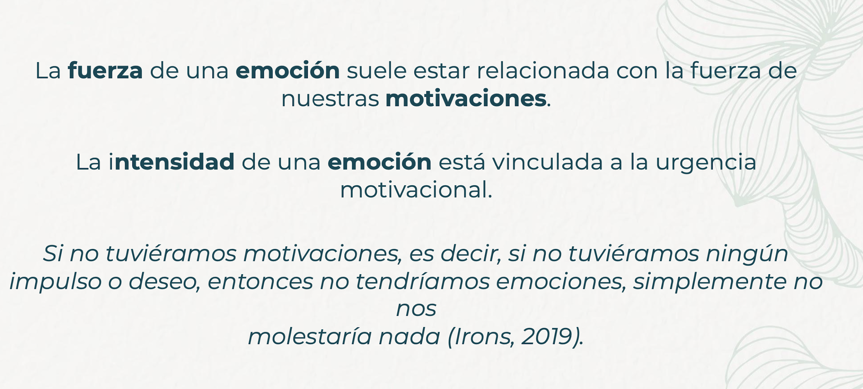

Slide 8
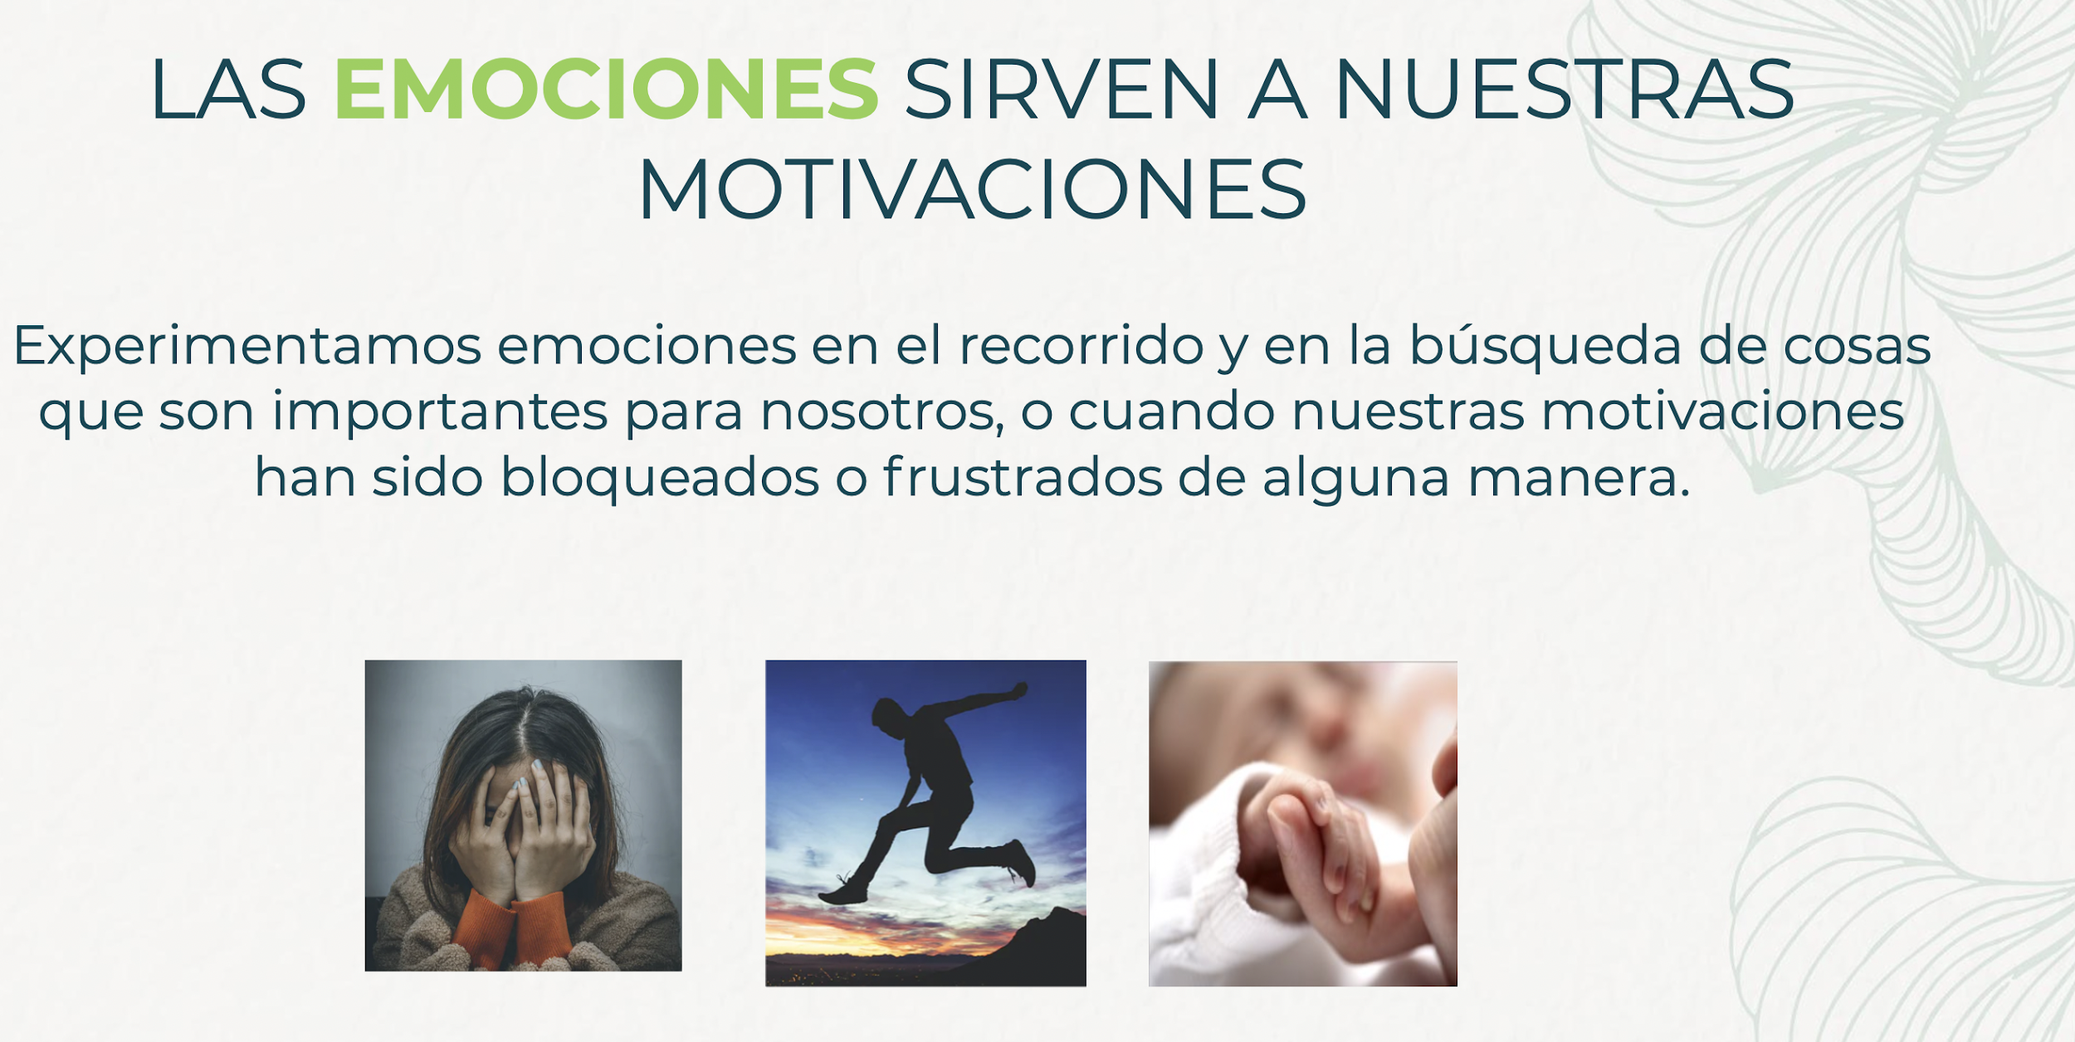

Slide 9
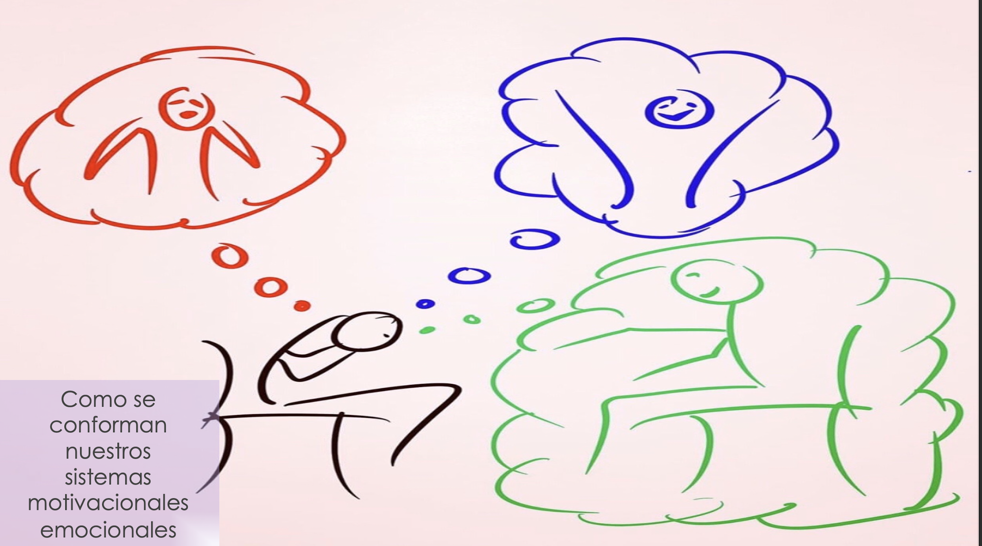

Slide 10
Sistema de amenaza
Función alertarnos de las amenazas posibles y motivarnos a una respuesta de protección
Cambios fisiológicos lucha, huida, colapso
Emociones, ansiedad ,ira, vergüenza, asco
Comportamientos agresión ,evitación, sumisión.
Sesgo negativo(priorizamos estímulos amenazantes y negativos a aquellos positivos, por razones evolutivas)
Adrenalina y cortisol
Notes:
Disgust proteger de algo toxico,venenoso
Ira blocked goal,o injusticia
Muchos triggers son sociales como rejection,critca,exclusion

Slide 11


Slide 12

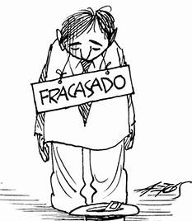

Slide 13
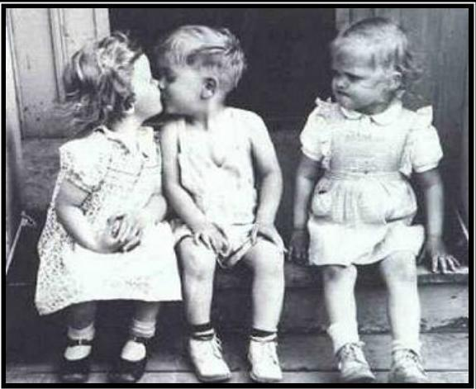
RECHAZO

Slide 14
Sistema de búsqueda y recompensa
Motivación, es la búsqueda de recursos para sobrevivir, comida, refugio, estatus, oportunidades para reproducirse
Fisiología, estado de activación
Emociones , positivas, alegría, excitación que refuerzan un comportamiento similar en el futuro.
Mas es mejor
Sistema dopaminérgico
Notes:
Necesitamos el sistema de búsqueda para desarrollar una mente compasiva,que este estimulada a aliviar el sufrimiento,que tenga energía y fuerza para hacerlo,para estar on el dolor y se sienta recompensada
Ojo con competitive and threat based motives al sistema de búsqueda como el deseo de adquirir mas plata u objetos para tener mas estatus o verse mas atractivo,
El deseo de ser mejor que oros,pasando por arriba de ellos
El deseo de obtener éxitos par evitar sentirse inferror o rechazado
Para cultivar el drive system es importante conectar con los VALORES

Slide 15

Notes:
The more the better TARDE O TEMPRANO VAMOS A QUERER MAS DE TODO PARA EL CEREBRO MAS ES MEJOR
The better weapons,the larger your foods stores ,the better the shelter,the safest,the more children the the greater the chances of
survival
No surprise our modern mind continually looks for more money more status a better job,better body,more love,better partners.
The sooner or later we end up wanting more

Slide 16



Más es mejor

Slide 17
Sistema de calma, cuidado y filiación
Función, calma, recuperación, dar y recibir cuidado
Emociones, estabilidad, paz ,calma
Hormonas, endorfinas ,opioides, oxitocina
Balancea a los sistemas de búsqueda y amenaza
Notes:
Con el sist de amenaza y búsqueda estamos todo el tiempo buscando sobrevivir y reproducirnos,esto nos agota por lo que necitamos recuperar,descansar,parar
FLILIACION ES QUERER PERTENECER A UN GRUPO

Slide 18
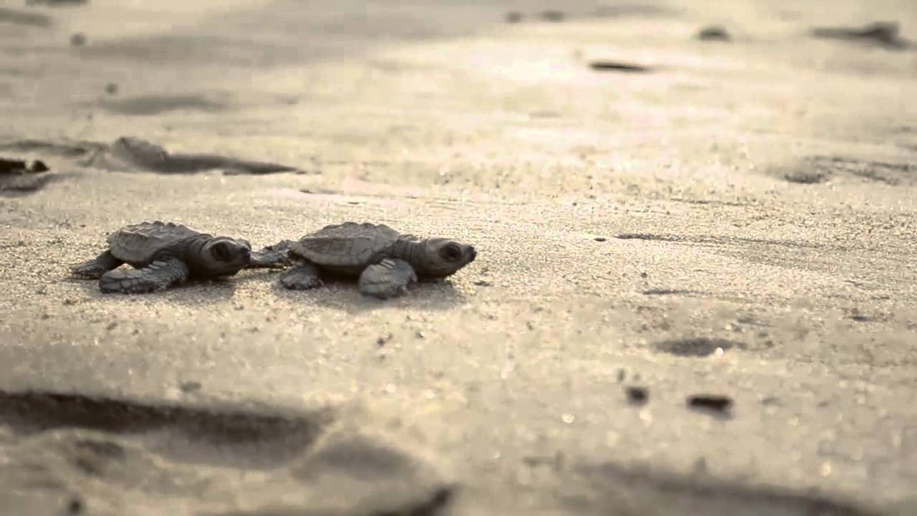
Notes:
Aparece con mamíferos hace 200 millones de anos

Slide 19
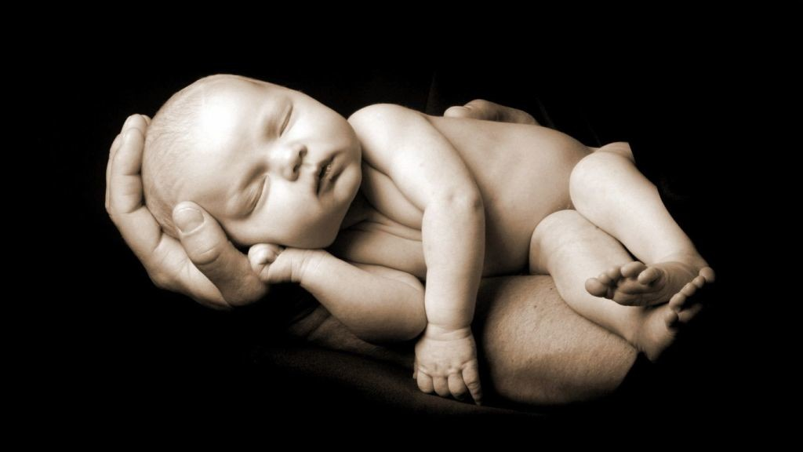

Slide 20
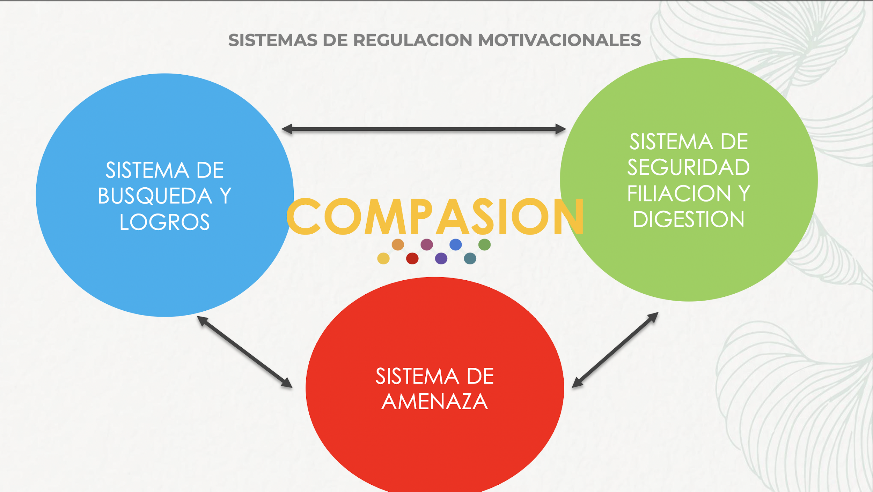

Slide 21
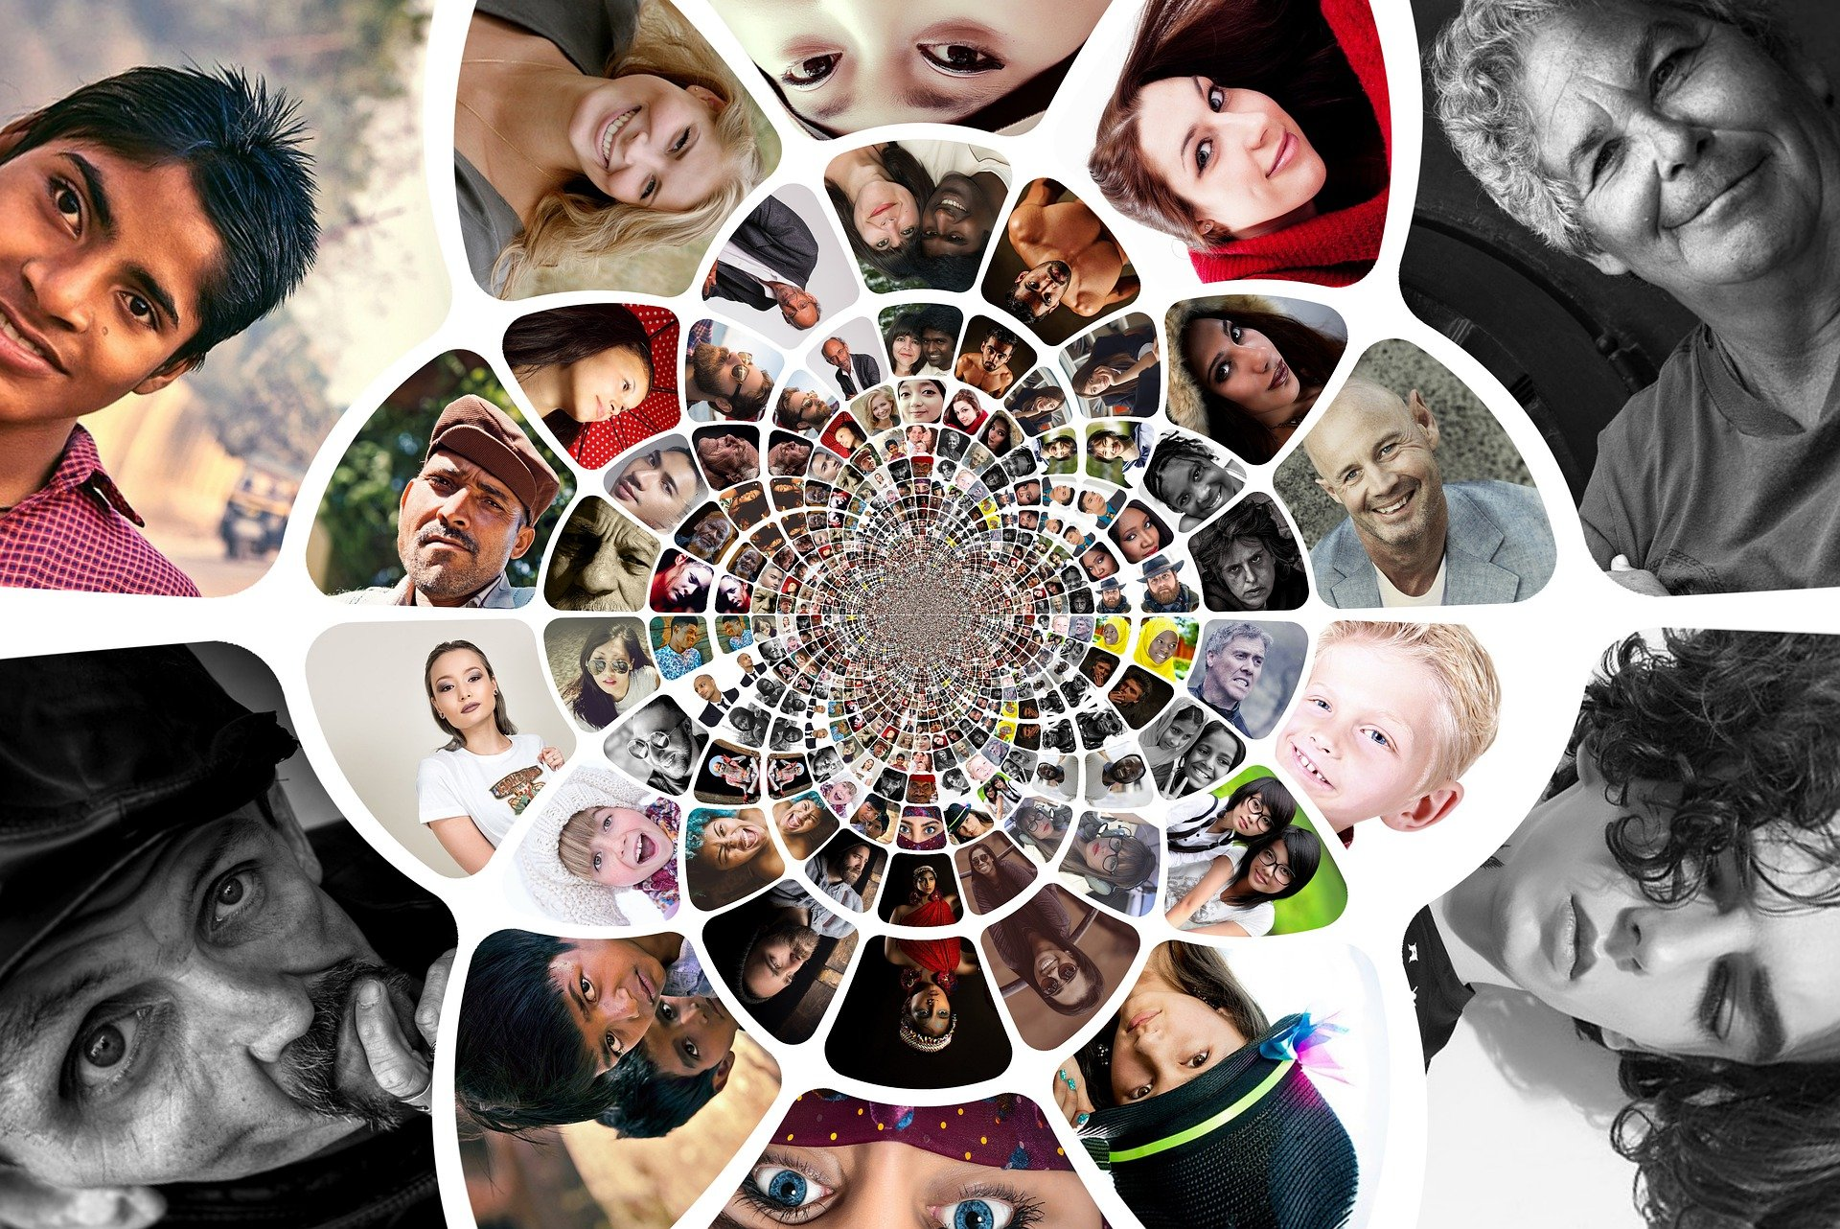
Switch motivacional
De una humanidad motivada por el miedo y la competencia a una motivada por el cuidado
Notes:
la evolución de la compasión es un proceso co evolutivo Switching a las personas de una motivación competitiva y defensiva a una de cuidado y compasión que de esta forma organiza la atención,pensamientos,y comportamientos y procesamiento fisiológico diferente

Slide 22
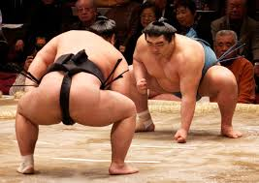
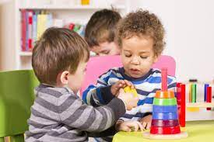
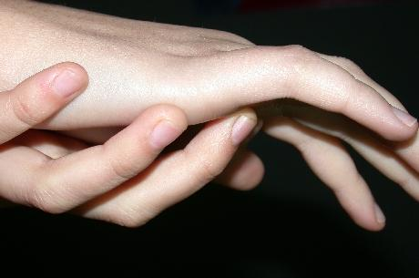

Mentalidades Sociales
Notes:
09.50

Slide 23
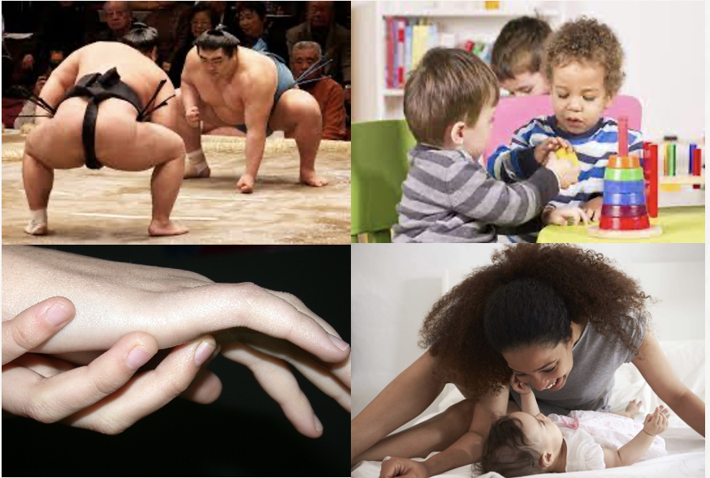
Motivaciones Sociales
Son las llamadas
Mentalidades sociales
Solo pueden ser satisfechas en interacciones
Necesitamos de los otros para co-crearlas
Notes:
Para que?
Para enfrentar los retos sociales esenciales, para:
Muchos de nuestros roles sociales y deseos de tipos de relaciones sociales han evolucionado a lo largo de muchos millones de años, remontándose a los reptiles, a la aparición de los mamíferos y al éxito de los primates. En el caso de los humanos, los roles sociales se construyen a partir de disposiciones y competencias innatas para reconocer y representar los roles. Pero también se construyen a partir de complejas habilidades cognitivas que maduran en contextos sociales y dan forma a la manera en que pensamos sobre nuestros roles y nuestras autoidentidades. Las mentalidades sociales son una forma de pensar en cómo se organizan los distintos componentes de nuestras mentes para co-crear roles sociales. Por lo tanto, las mentalidades sociales no son como "módulos", sino que son sistemas organizativos que coreografían motivos, emociones, pensamientos y comportamientos tanto dentro como fuera de la conciencia. Desde los reptiles hasta nosotros, la evolución ha creado una serie de deseos y competencias para relacionarnos, y en el proceso hemos tomado conciencia de nosotros mismos. Los estudios de psicología evolutiva, del desarrollo y social apuntan a la extraordinaria forma en que hemos evolucionado, de manera que las relaciones sociales conforman la esencia de lo que somos y regulan nuestras identidades, valores, sentimientos y estados de ánimo.
Traducción realizada con la versión gratuita del traductor www.DeepL.com/Translator

Slide 24
Mentalidades Sociales
Iluminan la dinámica, la reciprocidad y los procesos interactivos que se necesitan para co-construir ciertos roles sociales
4 roles sociales principales:
Dar Cuido
Recibir cuidado
Cooperación
Competición
Son sistemas organizativos que coreografian: motivaciones, emociones, pensamientos y comportamientos.
Notes:
Para que?
Para enfrentar los retos sociales esenciales, para:
Muchos de nuestros roles sociales y deseos de tipos de relaciones sociales han evolucionado a lo largo de muchos millones de años, remontándose a los reptiles, a la aparición de los mamíferos y al éxito de los primates. En el caso de los humanos, los roles sociales se construyen a partir de disposiciones y competencias innatas para reconocer y representar los roles. Pero también se construyen a partir de complejas habilidades cognitivas que maduran en contextos sociales y dan forma a la manera en que pensamos sobre nuestros roles y nuestras autoidentidades. Las mentalidades sociales son una forma de pensar en cómo se organizan los distintos componentes de nuestras mentes para co-crear roles sociales. Por lo tanto, las mentalidades sociales no son como "módulos", sino que son sistemas organizativos que coreografían motivos, emociones, pensamientos y comportamientos tanto dentro como fuera de la conciencia. Desde los reptiles hasta nosotros, la evolución ha creado una serie de deseos y competencias para relacionarnos, y en el proceso hemos tomado conciencia de nosotros mismos. Los estudios de psicología evolutiva, del desarrollo y social apuntan a la extraordinaria forma en que hemos evolucionado, de manera que las relaciones sociales conforman la esencia de lo que somos y regulan nuestras identidades, valores, sentimientos y estados de ánimo.
Traducción realizada con la versión gratuita del traductor www.DeepL.com/Translator

Slide 25
Mentalidades Sociales
Han evolucionado de tal manera que crean diferentes tipos de danzas con sus propios patrones de interaccion mandando y recibiendo señales para crear roles.
Constituyen:
La base de los bailes interpersonales
La regulación fisiológica.
Están culturalmente contextualizadas
Notes:
Para que?
Para enfrentar los retos sociales esenciales, para:
Muchos de nuestros roles sociales y deseos de tipos de relaciones sociales han evolucionado a lo largo de muchos millones de años, remontándose a los reptiles, a la aparición de los mamíferos y al éxito de los primates. En el caso de los humanos, los roles sociales se construyen a partir de disposiciones y competencias innatas para reconocer y representar los roles. Pero también se construyen a partir de complejas habilidades cognitivas que maduran en contextos sociales y dan forma a la manera en que pensamos sobre nuestros roles y nuestras autoidentidades. Las mentalidades sociales son una forma de pensar en cómo se organizan los distintos componentes de nuestras mentes para co-crear roles sociales. Por lo tanto, las mentalidades sociales no son como "módulos", sino que son sistemas organizativos que coreografían motivos, emociones, pensamientos y comportamientos tanto dentro como fuera de la conciencia. Desde los reptiles hasta nosotros, la evolución ha creado una serie de deseos y competencias para relacionarnos, y en el proceso hemos tomado conciencia de nosotros mismos. Los estudios de psicología evolutiva, del desarrollo y social apuntan a la extraordinaria forma en que hemos evolucionado, de manera que las relaciones sociales conforman la esencia de lo que somos y regulan nuestras identidades, valores, sentimientos y estados de ánimo.
Traducción realizada con la versión gratuita del traductor www.DeepL.com/Translator

Slide 26
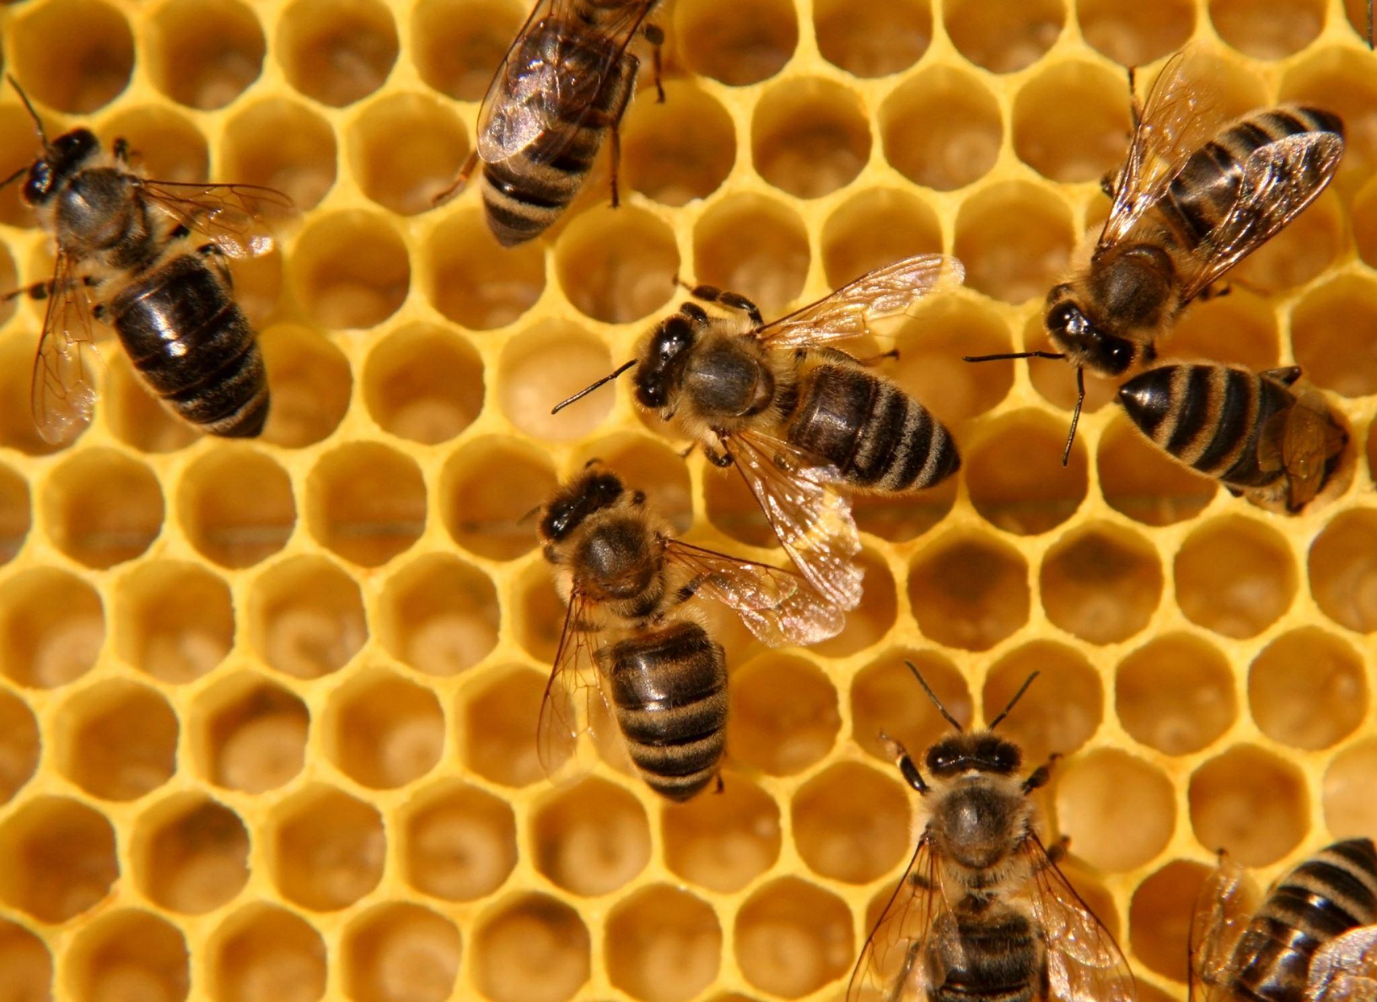
Cuando hablamos de Mentalidades Sociales nos referimos a la forma en que nuestra mente busca otras mentes para distintos tipos de relaciones.
Una mentalidad social no se centra solo en uno mismo,
sino
en uno mismo como co-creador interactivo de un rol.
La organización de diferentes competencias y atributos son guiados por las motivaciones para asegurarnos tipos específicos de relaciones sociales.
Notes:
Por lo tanto, Gilbert (1989, 2000) sugiere que las mentalidades sociales se activan no sólo en las relaciones con los demás, sino también en las relaciones dentro del yo. La combinación de las mentalidades sociales de búsqueda de cuidados y de cuidado se teoriza como la base de la autocompasión/la seguridad
Una mentalidad social no se centra solo en uno mismo, sino en uno mismo como co-creador interactivo de un rol. Por lo tanto, cuidar requiere que haya un individuo al que cuidar y señales de angustia a las que responder. Competir requiere que haya competidores con los que uno esté compitiendo. La reproducción requiere que haya individuos potencialmente interesados ​​en una relación sexual
Una mentalidad social crea bailes interpersonales para la formación de relaciones de roles para perseguir objetivos biosociales (por ejemplo, estatus, apareamiento, cuidado de la descendencia), donde los individuos pueden cambiar los comportamientos momento a momento (Gilbert, 2017, p. 41).

Slide 27
Las Mentalidades Sociales tienen diferentes detectores que se linkean a diferentes algoritmos y sistemas fisiologicos.
Por ej: Detectamos a aquellos que son amigables y cuidadosos de aquellos que son hostiles y que activan otra fisiologia.
Estas Mentalidades Sociales nos habilitan la Co-Regulacion
Ya que cada rol esta buscando y respondiendo a estas señales de los otros y visceversa.
Como experimentamos al otro es crucial para nuestro sentido interno de amenaza o seguridad en la creacion de estos roles.
Notes:
Por lo tanto, Gilbert (1989, 2000) sugiere que las mentalidades sociales se activan no sólo en las relaciones con los demás, sino también en las relaciones dentro del yo. La combinación de las mentalidades sociales de búsqueda de cuidados y de cuidado se teoriza como la base de la autocompasión/la seguridad
Una mentalidad social no se centra solo en uno mismo, sino en uno mismo como co-creador interactivo de un rol. Por lo tanto, cuidar requiere que haya un individuo al que cuidar y señales de angustia a las que responder. Competir requiere que haya competidores con los que uno esté compitiendo. La reproducción requiere que haya individuos potencialmente interesados ​​en una relación sexual
Una mentalidad social crea bailes interpersonales para la formación de relaciones de roles para perseguir objetivos biosociales (por ejemplo, estatus, apareamiento, cuidado de la descendencia), donde los individuos pueden cambiar los comportamientos momento a momento (Gilbert, 2017, p. 41).

Slide 28
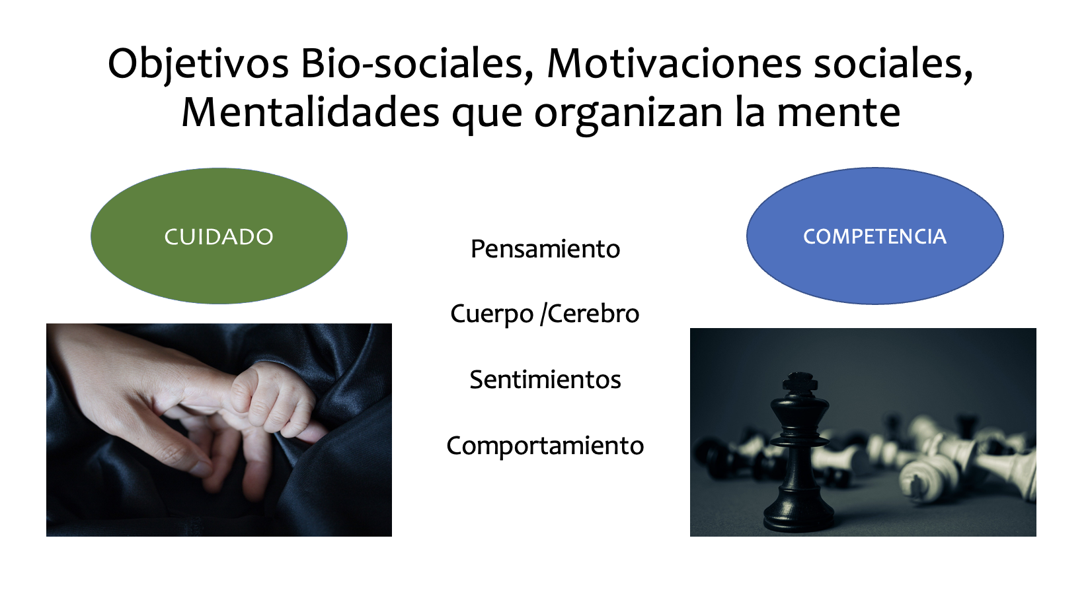
Notes:
Cuando tenemos una relación crítica con nosotros mismos, estamos estimulando la mentalidad social competitiva dentro de nosotros, donde una parte del yo actúa como un dominante crítico y otra parte experimenta un patrón de miedo defensivo subordinado (ver módulo siete). Que puede que no lo seamos con los demás. Y visceversa.

Slide 29
ATENCION
RAZONAMIENTO PENSAMIENTO
MOTIVACIÓN DE COMPETENCIA
EMOCION
CONDUCTA

Slide 30
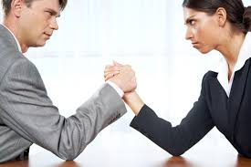
Mentalidad de Competencia
La atención enfocada hacia uno mismo, constantemente comparándose con los otros.
Orientado a rango social y poder.
Formulamos pensamientos sobre nosotros mismos en términos de:
Inferior-superior
Ganador-perdedor.

Slide 31
ATENCION
RAZONAMIENTO PENSAMIENTO
MOTIVACIÓN DE CUIDADO
EMOCION
CONDUCTA

Slide 32

Mentalidad de Cuidado
La motivación es ser cuidado y cuidar a los demás.
La mente se organiza alrededor de esto.
Buscamos señales procedentes de los demás que alivian nuestra angustia y nos ayudan a crecer, compartir con otros, cooperar y desarrollarnos.
Nos sentimos reconfortados si encontramos estas señales sino lo que surgirá serán señales de enojo, tristeza o ansiedad.
Nuestra atención se enfoca en lo que los otros necesitan y trabajamos en línea para poder ofrecérselo.

Slide 33
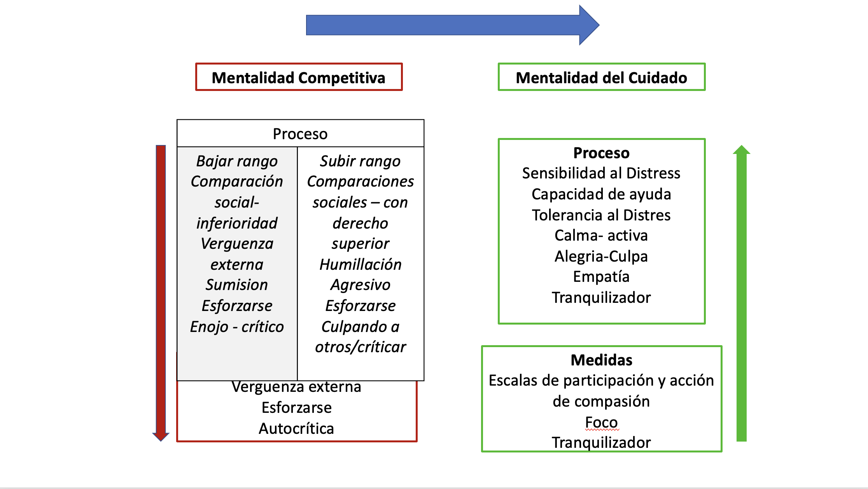
Notes:
Las dificultades de salud mental suelen surgir cuando estas mentalidades sociales están poco o demasiado desarrolladas. Un problema muy común es cuando los individuos se centran demasiado en la necesidad de competir por su lugar y recursos sociales. En esta situación, se orientan hacia el rango social, se comparan con los demás y son sensibles a las señales de crítica o rechazo social. Las personas que se sienten socialmente seguras en sus relaciones pueden competir y, si fracasan, pueden sentirse decepcionadas por el resultado, pero no por ellas mismas. Sin embargo, los individuos más inseguros tienen un sentido de sí mismos ligado al resultado. Cuando el miedo a la inferioridad, el miedo a ser marginado y a perderse lo que se ha conseguido, los individuos adoptan estrategias defensivas. Una de ellas es la estrategia defensiva, en la que los individuos se centran en la inferioridad potencial, tienden a ser sumisos, pueden complacer a la gente como táctica de apaciguamiento, son muy sensibles a la aprobación y la desaprobación y son propensos a la vergüenza. En el extremo, son especialmente vulnerables a la ansiedad social y a la depresión. Una vez deprimidos, se ven a sí mismos como inferiores, sin valor, de baja categoría y derrotados. Por el contrario, los que persiguen estrategias de ascenso de rango son los que tienden a ser narcisistas. Estos individuos tienden a ser narcisistas, centrados en sí mismos y con un sentido de derecho. Si se les critica, muestran las defensas de lucha furiosa en lugar de la defensa sumisa de huida.

Slide 34
Cuartitos con las arañas
Atencion
Razonamiento
Pensamiento
Motivacion
Conducta
Emocion
Notes:
Buscar grafico en blanco

Slide 35
CFT
Se basa en facilitar procesos para que las personas que se encuentran fusionadas con una “mentalidad de competencia” hagan un switch a una "mentalidad de cuidado"
Mentalidad de Competencia Mentalidad de Cuidado
Competitivo
Necesidad de tener éxito / rango
Comparación Social
Autoevaluación
Vergüenza
Cuidado
Deseo de ser útil
Tolerante a la Angustia
Empatía
Culpa

Slide 36

Compassion
Mentalidad social porque no sólo se focaliza en uno mismo sino también en las interacciones
Notes:
Por lo tanto, Gilbert (1989, 2000) sugiere que las mentalidades sociales se activan no sólo en las relaciones con los demás, sino también en las relaciones dentro del yo. La combinación de las mentalidades sociales de búsqueda de cuidados y de cuidado se teoriza como la base de la autocompasión/la seguridad
Una mentalidad social no se centra solo en uno mismo, sino en uno mismo como co-creador interactivo de un rol. Por lo tanto, cuidar requiere que haya un individuo al que cuidar y señales de angustia a las que responder. Competir requiere que haya competidores con los que uno esté compitiendo. La reproducción requiere que haya individuos potencialmente interesados ​​en una relación sexual
Una mentalidad social crea bailes interpersonales para la formación de relaciones de roles para perseguir objetivos biosociales (por ejemplo, estatus, apareamiento, cuidado de la descendencia), donde los individuos pueden cambiar los comportamientos momento a momento (Gilbert, 2017, p. 41).

Slide 37
Las mentalidades sociales y sus Motivaciones
Están constantemente moldeadas por nuestras interacciones y contextos
Por eso llamamos a la COMPASIÓN una mentalidad social porque no solamente está focalizada en MI cuidado
sino que también se focaliza en la interacción CON los otros.
Lo que CFT trata de hacer es modificar en las personas de las estrategias motivacionales competitivas para vivir y adoptar estrategias solidarias y compasivas con ellos mismos y con los demás.
Por lo general, cuidar a los demás no es un problema, pero el problema es la capacidad de recibir atención y ser compasivo con uno mismo

Slide 38
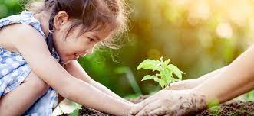

Estamos diseñados biológicamente con todo un conjunto de motivaciones y mentalidades sociales potenciales que organizan nuestras mentes y cuerpos.
Creemos que están bajo nuestro control, pero en realidad han sido diseñados y han evolucionado para ser sensibles a los contextos y nichos sociales en los que crecemos y tenemos que funcionar.
Si bien estamos programados para cuidar y compartir, también lo estamos para ser una especie mucho más desagradable.

Slide 39
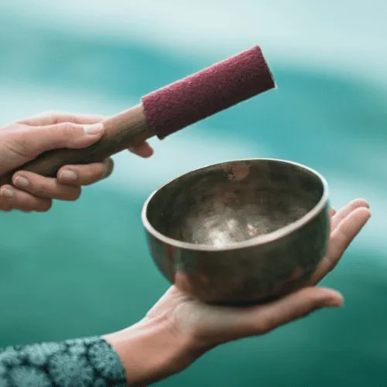
BREAK
Notes:
Buscar foto de recreo

Slide 40

PRÁCTICA DE LA MOTIVACIÓN COMPASIVA

Slide 41
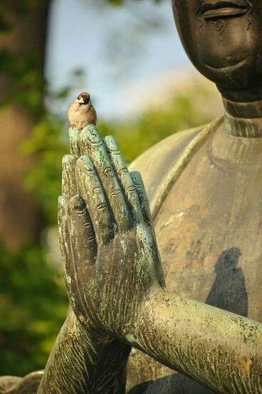
¿Qué entendemos por Compasión?
“Sensibilidad al sufrimiento en nosotros mismos y en los demás combinado con el compromiso de aliviarlo y prevenirlo”. Paul Gilbert 2009
Notes:
Asi como la historia la ha definido de diferentes formas, A lo largo de los años Paul gilbert también ha definido a la compasión de formas ligeramente diferentes. Incluidos conceptos de amabilidad y gentileza, aunque hoy las describe como formas de ser compasivo y no como la compasión en sí misma.
ASi que hoy intentamos quedarnos lo más cerca del algoritmo (Si A entonces has B) de la mentalidad social de cuidado. Esto es complementario a las definiciones budistas tradicionales, por lo tanto las características de cuidado de la compasión se pueden definir como… siguiente slide.
KARUNA: motivación de que “todos los seres sintientes están libres de sufrimiento y de sus causas”
La compasion es una forma de cuidado, reservada para los seres sintientes. Puede que cuidemos de nuestros jardines o de nuestros autos, pero no tenemos compasión por ellos si están heridos. El sufrimiento se refiere a una experiencia mental que requiere una “consciencia consciente” de la naturaleza del sufrimiento, asi entonces vemos que la compasion se sirve de nuestras competencias del cerebro nuevo y asi podemos ver algunos de los procesos fisiológicos de la mentalidad de cuidado.
Por lo tanto, muchos animales tienen una sabiduria tácita sobre cómo cuidar a sus crias o incluso entre ellos, pero no se preocupan por lo que ellos piensan, hasta lo que sabemos. No pueden hacer planes para ser solidarios o practicar comportamientos con tal fin. NO pueden comprender que siendo compasivos pueden mejorar la calidad de sus vida socuial, física y mental o la de los demás.

Slide 42
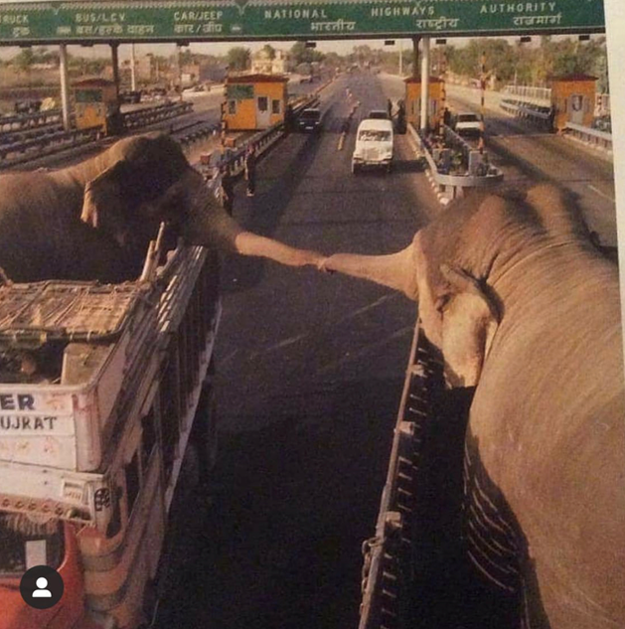
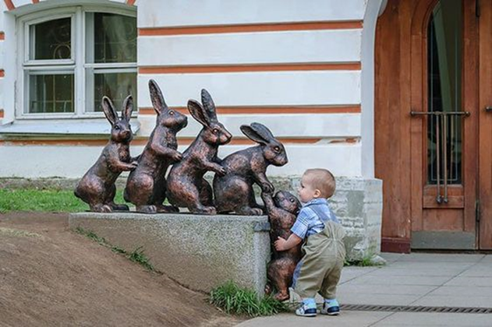
El núcleo de la Compasión es…
La Motivación
Que podamos conectar con el Sufrimiento.
“May i be helpful not hurtful or harmful”.
Que podamos ser beneficiosos (útiles) y no dañar.
Notes:
Ser sensibles a la HOSTILIDAD de nuestras conversaciones internas, de cuánto nos afecta, nos impacta el tono con el que nos hablamos por ejemplo.
Encontrar la SABIDURÍA de la situación en el espacio terapéutico, generar las condiciones para que el paciente pueda llegar a esa sabiduría.
Invitar a que piensen en lo pequeño de lo cotidiano, por ejemplo cuando nos golpeamos el dedo chiquito contra el borde de algo, es probable que nos insultemos pero si vemos a alguien que lo sufrio seguramente nos acercamos a ver si necesita algo. Porque tenemos esa experiencia de dolor.

Slide 43
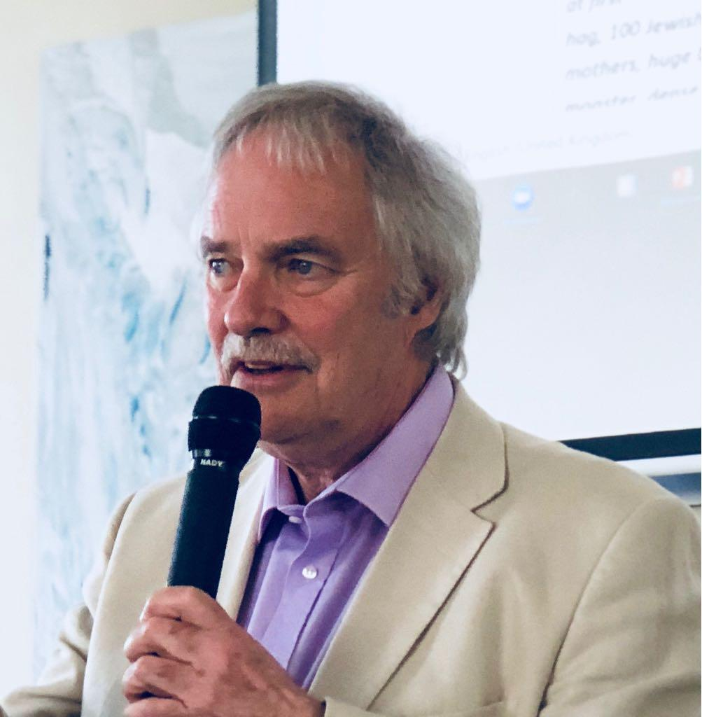
Definición desde CFT
Desarrollar una mente compasiva involucra dos elementos principales que trabajan juntos
1: ‘Sensibilidad al sufrimiento de uno mismo y de los demás….’
Detección de estímulos: volverse hacia adentro y conectarse con las experiencias difíciles. Comprometerse con la angustia y acercándose con una disposición abierta.
CORAJE
2: ‘….con el compromiso de tratar de aliviarla y prevenirla’.
Respuesta de estímulo: hacer un compromiso para tratar de aliviar nuestra angustia: usando sabiduría y fortaleza. Tomando acción de manera habilidosa.
DEDICACIÓN
Notes:
Ejemplo de las dos enfermeras.
O ejemplo de persona ahogándose (la sensibilidad de conectar con la persona que se esta ahogando y necesita ayuda sumado a la expertice de si se nadar o no)
¿Se acuerdan que Paulles compartio, el inicio? Cómo Paul registro en consulta con su paciente el tono de sus pensamientos?!
Ser sensibles a la HOSTILIDAD de nuestras conversaciones internas, de cuánto nos afecta, nos impacta el tono con el que nos hablamos por ejemplo.

Slide 44
Qué No es Compasión
No es una Emoción
No es Amor
No es ser amable o bueno
No es ser sumiso
No es quitarse el dolor o huir de él siendo amable.
No es Empatía
Notes:
11.15
No emocion ya que es una MOTIVACION, por ende no es amor.
No amable y bueno aunque las incluye , idem empatia, la incluye aunque es un poco más amplia
No sumiso ya que activa nuestro sistema de cuidado

Slide 45

Del Cuidado a la Compasión
Psicologia
- Nervio Vago
- Oxitocina y Vasopresina.
- Circuitos Neurologicos
- Epigenetica.
Inteligencia Social Humana
- Conocimiento de la Consciencia
- Conocimiento de la empatía
- Saber sobre la Intencionalidad
Cuidado Mamífero
Compasión Humana
Sintiencia

Slide 46
Gracias !!!!!

